Slide 1
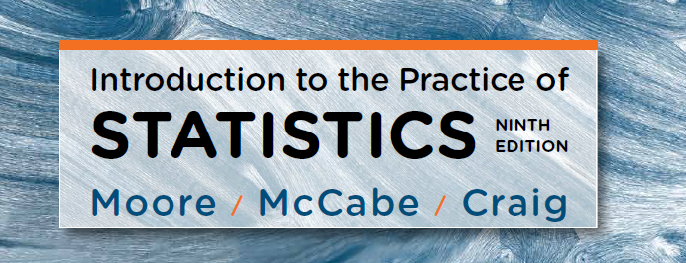
Kapittel 1:
Utforske data — Fordelinger
Lecture Presentation Slides
Macmillan Learning © 2017

Slide 2
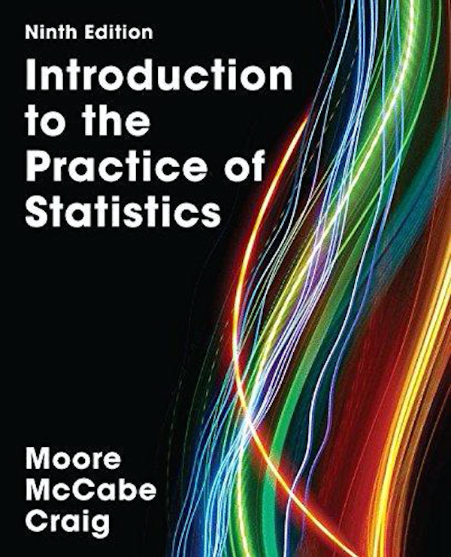
Lærebok
9.utgave
2017
2
Notes:
2

Slide 3
Statistikk – hva og hvorfor
Hva: Moore, McCabe & Craig: Statistikk er vitenskapen om å samle inn, organisere, analysere og tolke numeriske fakta, som vi kaller data.
Hvorfor: Oppnå forståelse og kunnskap om en problemstilling ved hjelp av empiri - erfaring i form av data, skaffet ved enten observasjon eller forsøk.
Med statistiske metoder kan vi skille ut reelle mønstre fra tilfeldigheter i data.
3
Notes:
3

Slide 4
I løpet av dette kurset skal dere
bli fortrolig med statistisk tenkemåte
forstå teori og metoder som ligger bak kommandoer/menyer i vanlige statistikkpakker
få trening i enkel analyse av data vha. dataverktøy
lære å tolke statistiske opplysninger
4
Notes:
4
4

Slide 5
Innhold i kurset
Eksplorativ dataanalyse (kap 1-3)
  Utforske datasett og sammenhenger uten formelle beslutningsmetoder
  Metoder for innsamling av data
Sannsynligheter og modeller (kap 4-5)
  Danner grunnlaget for formell analyse
5
Notes:
5

Slide 6
Formell utforsking på bakgrunn av data (kap 6-7, kap 10-11 og kap 14)
  Generelle begreper, estimering/testing (Kap 6)
  Analyse av datasett fra en populasjon (Kap 7.1)
  Sammenlikning av to populasjoner (Kap 7.2)
  Inferens for (lineær) regresjon/sammenheng mellom to variable (Kap 10)
  Inferens for (lineær) regresjon med flere forklaringsvariable (Kap 11)
  Logistisk (ikke-lineær) regresjon
6

Slide 7
Kapittel 1
Utforske data — Fordelinger
Introduksjon
1.1 Data
1.2 Presentere fordelinger med grafer
1.3 Beskrive fordelinger med tall
1.4 Tetthetskurver og normalfordelingen

Slide 8
1.1 Data
Viktige begreper: Individer, variable og verdier
Kategoriske og kvantitative variable
Viktige aspekter ved et datasett

Slide 9
Viktige begreper
Individer er objektene som blir beskrevet av et datasett, for eksempel rotter, studenter, kunder, pasienter, kjerneprøver fra bergrunnen, osv. Individer kan være objekter man observerer i en studie eller objekter i et eksperiment.
En variabel er en spesifikk karakteristikk av hvert individ.
Variablene angis med verdier, som varierer mellom individene, og som man observerer eller måler på hvert individ.

Slide 10
Kategoriske og kvantitative variable
En kategorisk variabel plasserer hvert individ i en av flere grupper, eller kategorier.
En kvantitativ variabel tar numeriske verdier, som det er meningsfullt å foreta aritmetiske operasjoner på, som for eksempel å summere og beregne gjennomsnitt.

Slide 11
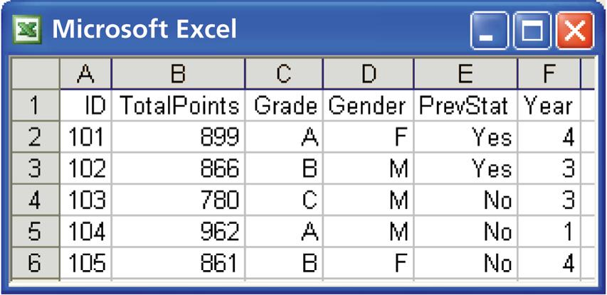
Eksempel på datasett
Data på studenter som tar et innføringsemne i statistikk
Individer?
Variable? Kategoriske eller kvantitative?

Slide 12
Viktige aspekter ved et datasett
Med alle datasett følger det viktig bakgrunnsinformasjon. I en statistisk studie bør man alltid stille seg følgende spørsmål:
Hvem? Hvilke individer beskrives av dataene? Hvor mange individer er det i datasettet?
Hva? Hvor mange variabler har datasettet? Hva er de eksakte definisjonene av disse variablene? Hva er måleenhetene for hver av de kvantitative variablene?
Hvorfor? Hvilket formål har dataene? Inneholder dataene den nødvendige informasjonen for å besvare spørsmålene man er interesserte i?

Slide 13
1.2 Presentere fordelinger med grafer
Eksplorativ dataanalyse
Grafer for kategoriske variable
  Stolpediagrammer
  Kakediagrammer
Grafer for kvantitative variabler
  Histogrammer
  Stilk- og blad-plott

Slide 14
Eksplorativ dataanalyse
Utforske data
  Begynn med å utforske hver variabel for seg. Fortsett med å se på sammenhenger mellom variablene.
  Begynn med en eller flere grafer. Fortsett så med å se på numeriske oppsummeringer av spesifikke aspekter ved dataene.

Slide 15
Variabler
Et nytt datasett lages ved å først bestemme seg for individer det er ønskelig å studere.
For hvert individ samles det inn informasjon om karakteristikker som vi kaller variabel.
Individ
Et objekt beskrevet av data
Kategorisk variabel
Plasserer individet i en av flere grupper eller kategorier
Variabel
Karakteristikk av individet
Kvantitativ variabel
Tar numeriske verdier som det er meningsfullt å gjøre aritmetiske operasjoner på

Slide 16
2 Kahoot-spørsmål

Slide 17
Fordelingen til en variabel
For å undersøke en enkelt variabel viser vi fordelingen til variabelen grafisk.
  Fordelingen til en variabel forteller oss hvilke verdier den tar og hvor ofte den tar disse verdiene.
  Fordelinger kan vises ved å bruke mange forskjellige grafiske verktøy. Valg av type graf avhenger av hva slags variabel det er snakk om.
Kategorisk variabel
Kakediagram
Stolpediagram
Kvantitativ variabel
Histogram
Stilk- og blad-plott
Boksplott (kap 1.3)

Slide 18
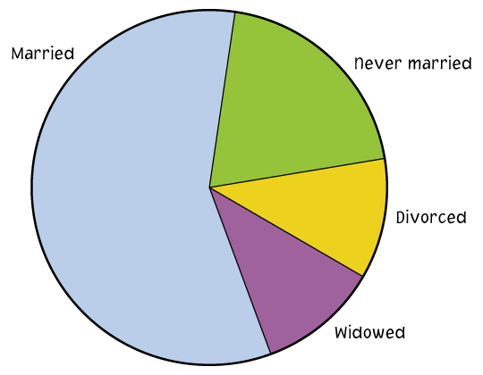
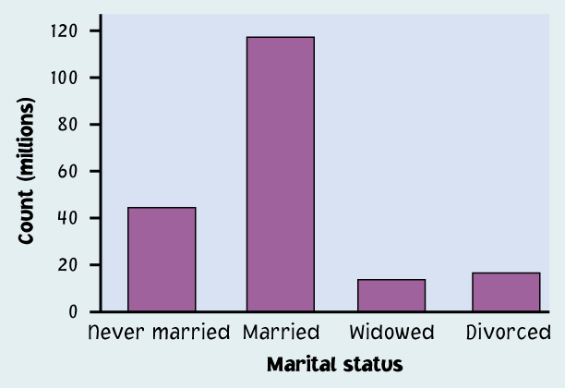
Kategoriske Variable
Fordelingen til en kategorisk variabel viser kategoriene og gir antallet eller prosentandel av individer som faller i hver av kategoriene.
  Kakediagrammer viser fordelingen til en kategorisk variabel som en “kake” der kakestykkenes størrelser tilsvarer prosentandeler for kategoriene, med hele kaken tilsvarende 100%.
  Stolpediagrammer representerer kategorier som stolper med høyder som tilsvarer antall eller prosentandeler for kategoriene.

Slide 19
Kake- og stolpe-diagrammer
Online forskningskilder foretrukket av studenter | Antall | Prosentandel av totalen
Google eller Google Scholar | 406 | 73.6%
Biblioteks-database eller webside | 75 | 13.6%
Wikipedia eller online leksikon | 52 | 9.4%
Annet | 19 | 3.4%
Totalt | 552 | 100.0%

Slide 20
Kvantitative Variable
Fordelingen til en kvantitativ variabel forteller oss hvilke verdier variabelen tar og hvor ofte den tar de verdiene.
  Stilk- og blad-plott deler hver observasjon i en stamme og et blad som blir plottet for å vise fordelingen og samtidig beholde de opprinnelige observerte verdiene til variabelen- nyttig når datamengden er liten
  Histogrammer viser fordelingen til en kvantitativ variabel ved å bruke stolper for intervaller av verdier. Høyden til en stolpe representerer antall eller andel individer som har verdier som faller innenfor det tilsvarende intervallet- nyttig for store datamengder

Slide 21
Stilk- og blad-plott 1
Oppskrift for å lage stilk- og blad-plott:
Del hvert observert tall opp i en stamme (alle bortsett fra det siste sifferet) og et blad (det siste sifferet i tallet).
Skriv stammene i en vertikal kolonne (i første omgang bare ett eksemplar av hver stamme); tegn så en vertikal linje til høyre for stammene.
Skriv hvert blad i raden til høyre for stammen sin; sorter gjerne bladene.
Hvis de observerte tallene har mange sifre, kan det være hensiktsmessig å trimme tallene ved å fjerne det/de siste sifferet/siffrene før man lager plottet.

Slide 22
Stilk- og blad-plott 2
Eksempel: Vektdata ― Introduksjonsemne i statistikk
4 5588
5 004445667899
6 01337888
7 01444777799
8 111133344678
9 15579
10
11 7
4 5588
5 004445667899
6 01337888
7 01444777799
8 111133344678
9 15579
10
11 7
Merk
7|4 betyr
74 kg
Stammer = De første siffrene
Blad= Siste siffer
Merk
7|4 betyr
74 kg
Stammer = De første siffrene
Blad= Siste siffer
8
1
6
Stammer
Blad

Slide 23
Stilk- og blad-plott 3
Hvis det er veldig få stammer (dataene dekker bare et lite intervall av verdier), ønsker vi kanskje å skrive opp flere stammer ved å dele opp de opprinnelige stammene.
Eksempel: Hvis alle dataverdiene ligger mellom 150 og 179, ønsker vi kanskje å velge følgende stammer:
15
15
16
16
17
17
Blader 0–4 vil settes ved den øverste av de tilhørende stammene, og blader 5–9 settes ved den nederste av de tilhørende stammene

Slide 24
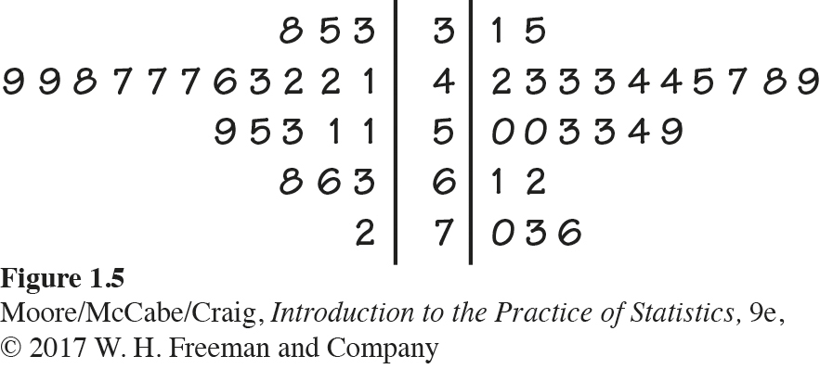
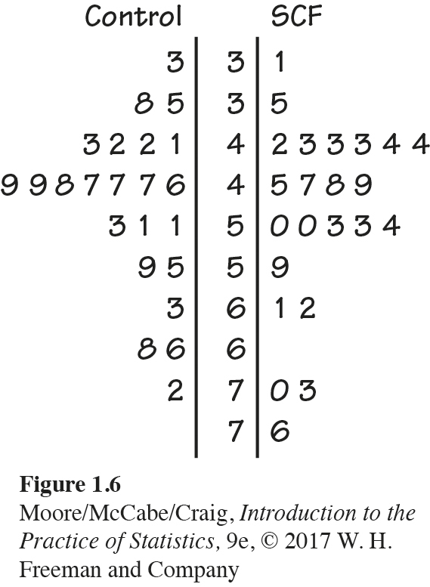
Stilk- og blad-plott 4
Eksempel på å dele opp stammene (opptak av kalsium for kontroll-gruppe og
en gruppe som inntar SCF-løselig mais-fiber):
Notes:
Det første plottet gir kanskje inntrykk av at inntak av SCF gir høyere kalsium-opptak enn å ikke innta SCF, men når man deler opp stammene blir inntrykket mindre klart (?)

Slide 25
Histogrammer 1
For kvantitative datasett som er store:
  Del de mulige verdiene inn i klasser eller intervaller som er like brede.
  Tell hvor mange observasjoner som faller i hvert intervall. I stedet for antall, kan man bruke prosentandeler.
  Tegn et bilde som representerer fordelingen- høyden på hver stolpe tilsvarer antall (eller prosentandel) observasjoner i det tilhørende intervallet.
  Dersom du skal sammenligne fordelinger med ulikt antall observasjoner: bruk prosentandeler i stedet for antall!

Slide 26
Histogrammer: Eksempel
IQ-score for 60 5.-klassinger
TABLE 1.1 |  | IQ Test Scores for 60 Randomly Chosen Fifth-Grade Students
145 | 139 | 126 | 122 | 125 | 130 | 96 | 110 | 118 | 118
101 | 142 | 134 | 124 | 112 | 109 | 134 | 113 | 81 | 113
123 | 94 | 100 | 136 | 109 | 131 | 117 | 110 | 127 | 124
106 | 124 | 115 | 133 | 116 | 102 | 127 | 117 | 109 | 137
117 | 90 | 103 | 114 | 139 | 101 | 122 | 105 | 97 | 89
102 | 108 | 110 | 128 | 114 | 112 | 114 | 102 | 82 | 101

Slide 27
Histogrammer: Eksempel
IQ-score for 60 5.-klassinger

Slide 28
3 Kahoot-spørsmål

Slide 29
Utforske fordelinger
  Ved enhver grafisk fremstilling av data, se etter det overordnede mønsteret og etter fremtredende avvik fra det mønsteret.
  Du kan beskrive det overordnede mønsteret ved form, senterpunkt, og spredning.
  En viktig type avvik er en uteligger (‘outlier’ på engelsk), et individ som faller utenfor det overordnede mønsteret.

Slide 30
Beskrive formen på en fordeling
Hvor mange topper (også kalt moder) har fordelingen? En fordeling med bare en topp kalles unimodal, en fordeling med to topper bimodal.
En fordeling er symmetrisk hvis høyre og venstre siden av grafen er tilnærmet speilbilder av hverandre.
Den er venstre-skjev hvis venstre side av grafen er mye lengre enn høyre side.
En fordeling er høyre-skjev hvis høyre side av grafen (som inneholder den halvparten av observasjonene som har høye verdier) er mye lengre enn venstre side av grafen.
Symmetrisk
Venstre-skjev
Høyre-skjev

Slide 31
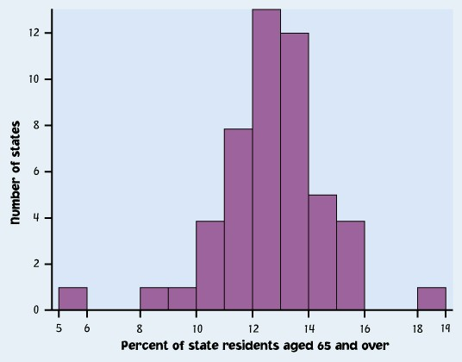
Uteliggere
En viktig type avvik er en uteligger. Uteliggere er observasjoner som ligger utenfor det overordnede mønsteret. Se alltid etter uteliggere og prøv å finne en forklaring for dem.
Det overordnede mønsteret er en topp, relativt symmetrisk - med unntak av to stater som tydelig ikke hører til hoved-mønsteret. Alaska og Florida har uvanlig henholdsvis små og store prosentandeler av eldre innbyggere i deres befolkninger.
Et stort gap i fordelingen er et typisk tegn på en uteligger.
Alaska
Florida

Slide 32
Tidsrekkeplott 1
Et tidsrekke-plott viser oppførsel over tid.
  Tid er alltid langs den horisontale aksen, og variabelen som måles er langs den vertikale aksen.
  Se etter et overordnet mønster (trend) og avvik fra denne trenden. Å knytte datapunktene sammen via linjer kan understreke denne trenden.
  Se etter mønstre som repeteres i kjente, regulære intervaller (sesong-variasjoner).

Slide 33
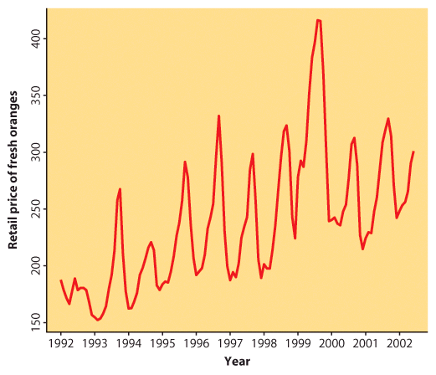
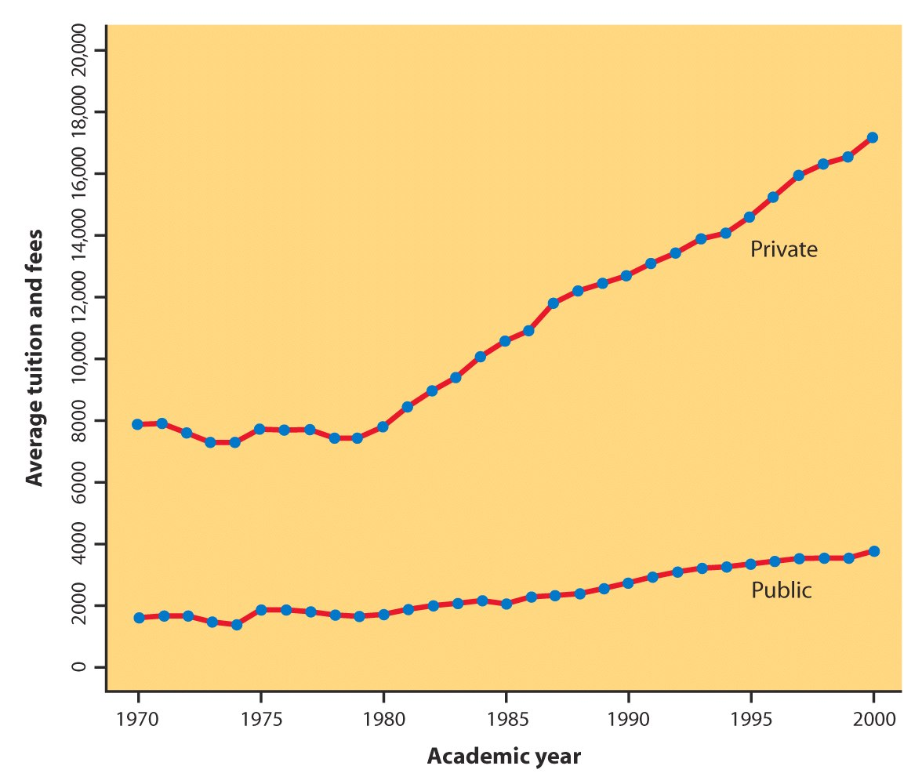
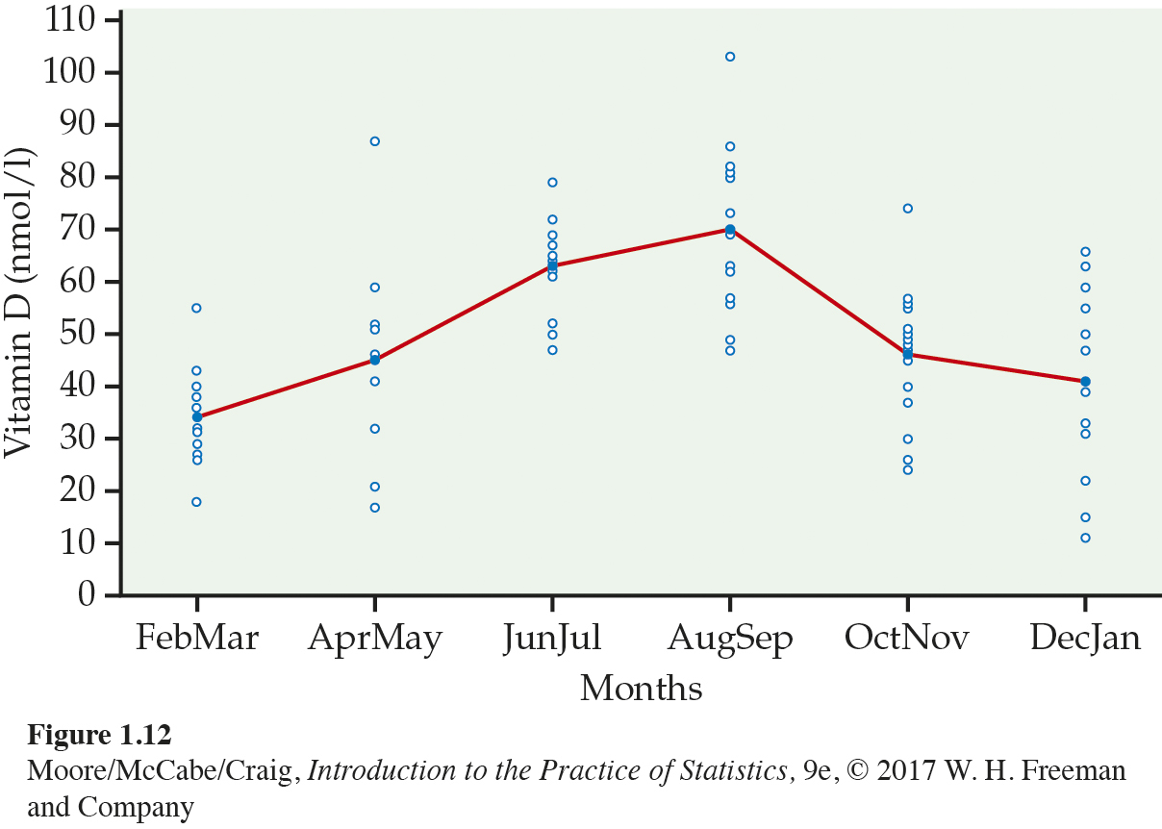
Tidsrekkeplott 2

Slide 34
2 Kahoot-spørsmål

Slide 35
1.3 Beskrive fordelinger med tall
Mål på senter: gjennomsnitt
Mål på senter: median
Mål på spredning: kvartiler
Fem-punkts-oppsummering og boksplott
Mål på spredning: standardavvik
Å velge mellom oppsummerende mål
Forandre måleenhet

Slide 36
Mål på senter: Gjennomsnittet
Det mest vanlige målet på senter er gjennomsnittet.
For å finne gjennomsnittet $\overline{x}$ (uttales “x-bar”) av en mengde observasjoner, summer verdiene deres og del på antall observasjoner. Hvis de n observasjonene er x₁, x₂, x₃, …, x_{n}, er gjennomsnittet
$$\overline{x}=\frac{\text{sum} \text{of} \text{observasjoner}}{n}=\frac{x_{1}+x_{2}+…+x_{n}}{n}$$
I en mer kompakt, matematisk notasjon:
$$\overline{x}=\frac{1}{n}\sum{x_{i}}$$

Slide 37
Mål på senter: Medianen
Fordi gjennomsnittet er sensitivt for ekstreme observasjoner, er det ikke et robust mål på senter.
Et annet vanlig, og mer robust, mål på senter er medianen.
Medianen M er midtpunktet i fordelingen, tallet som er sånn at halvparten av observasjonene er mindre og den andre halvparten er større. Dette påvirkes mindre av ekstreme observasjoner enn gjennomsnittet, fordi det ikke direkte bruker verdien av hver enkelt observasjon.
Medianen i en fordeling finnes på følgende måte:
Ordne alle observasjonene i stigende rekkefølge.
Hvis antallet observasjoner n er odde, er medianen M den midterste observasjonen i den ordnede listen.
Hvis antallet observasjoner n er like, er medianen M gjennomsnittet av de to midterste observasjonene i den ordnede listen.

Slide 38
Mål på senter: Eksempel
  Bruk dataene under til å beregne gjennomsnittet og medianen til tiden det tar å etablere en bedrift (i dager) i 24 tilfeldig valgte land.
16 | 4 | 5 | 6 | 5 | 7 | 12 | 19 | 10 | 2 | 25 | 19
38 | 5 | 24 | 8 | 6 | 5 | 53 | 32 | 13 | 49 | 11 | 17
$$\overline{x}=\frac{16+4+5+6+…+11+17}{24}=16.292 \text{da}\text{ger}$$
0 2455556678
1 01236799
2 45
3 28
4 9
5 3
Merk: 4|9 representerer et land der det tar 49 dager å starte en bedrift.
$$M=\frac{11+12}{2}=11.5 \text{da}\text{ger}$$
Notes:
Finne mer spennende data!!!

Slide 39
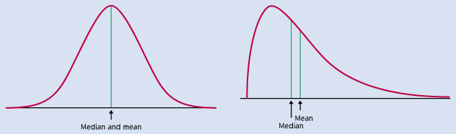
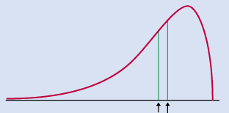
Sammenligne gjennomsnitt og median
Gjennomsnittet og medianen måler senter på forskjellige måter, og begge er nyttige.
Gjennomsnittet og medianen til en tilnærmet symmetrisk fordeling er veldig like.
Hvis fordelingen er eksakt symmetrisk er gjennomsnittet og medianen eksakt like.
I en skjev fordeling er gjennomsnittet lenger ut i halen enn medianen.

Slide 40
3 Kahoot-spørsmål

Slide 41
Måle spredning: Kvartilene
  Å måle senter alene kan være villedende.
  For at en numerisk beskrivelse av data skal være nyttig må man ha både mål på senter og mål på spredning.
Å beregne kvartilene
Ordne observasjonene i stigende rekkefølge og finn medianen M.
Den første kvartilen Q₁ er medianen til observasjonene som befinner seg venstre for medianen i den ordnede listen. Dvs 25% av dataene er mindre enn Q₁, og 25% av dataene er mellom Q₁ og M.
Den tredje kvartilen Q₃ er medianen til observasjonene som befinner seg til høyre for medianen i den ordnede listen. Dvs 25% av dataene er større enn Q₃ , og 25% av dataene er mellom M og Q₃.
Sammen med medianen deler altså kvartilene dataene inn i fire like deler: 25% av dataene er i hver del.
Kvartilene er ikke veldig sensitive for ekstreme observasjoner.
Mer generelt: Den p-te percentilen er den verdien som er slik at p % av dataene er mindre enn den.

Slide 42
Fem-talls-oppsummering
Medianen og kvartilene er mål på senter og spredning, men forteller oss lite om halene i fordelingen. Minimum- og maksimums-verdiene sier noe om halene, men forteller oss lite om helheten i fordelingen.
For å få en rask oppsummering av både senter og spredning kan man kombinere alle disse fem tallene.
Fem-talls-oppsummeringen til en fordeling består av den minste observasjonen, den første kvartilen, medianen, den tredje kvartilen, og den største observasjonen, presentert i stigende rekkefølge.
Minimum Q₁ M Q₃ Maksimum

Slide 43
Mistenkte uteliggere:1.5 × IQR-regelen
Mål på spredning: Interkvartil-avstand (IQR), definert som IQR = Q₃ – Q₁. Ikke veldig sensitivt for ekstreme observasjoner.
I tillegg til å være et mål på spredning brukes IQR som del av en tommelfingerregel for å identifisere uteliggere.
1.5 × IQR-regelen for uteliggere
En observasjon er en uteligger dersom den faller mer enn 1.5 × IQR over den tredje kvartilen eller under den første kvartilen.
I bedriftstart-dataene, Q₁ = 5.5 dager, Q₃ = 21.5 dager, og dermed IQR = 16 dager.
For disse dataene, 1.5 × IQR = 1.5 × 16 = 24
Q₁ – 1.5 × IQR = 5.5 – 24 = –18.5
Q₃+ 1.5 × IQR = 21.5 + 24 = 45.5
Ethvert tilfelle der det tar kortere enn –18.5 dager eller lenger enn 45.5 dager å starte en bedrift anses som uteligger.
0 2455556678
1 01236799
2 45
3 28
4 9
5 3

Slide 44
Boksplott 1
Medianen og kvartilene deler fordelingen i kvartdeler. Dette gir oss en ny metode for å grafisk fremstille kvantitative data, som vi kaller et boksplott.
Hvordan lage et boksplott
Tegn en akse som inkluderer hele verdiområdet til fordelingen.
Tegn en boks langs aksen som har en ende i Q₁ og den andre enden i Q₃.
Merk av medianen M inne i boksen.
Tegn linjer (værhår) fra boksen ut til minimum- og maksimum-verdiene som ikke er uteliggere.
Uteliggere markeres som punkter

Slide 45
Boxplott 2
Ser igjen på data på hvor lang tid det tar å starte en bedrift i ulike land. Konstruer et boksplott.
16 | 4 | 5 | 6 | 5 | 7 | 12 | 19 | 10 | 2 | 25 | 19
38 | 5 | 24 | 8 | 6 | 5 | 53 | 32 | 13 | 49 | 11 | 17
Sorter dataene
2 | 4 | 5 | 5 | 5 | 5 | 6 | 6 | 7 | 8 | 10 | 11 | 12 | 13 | 16 | 17 | 19 | 19 | 24 | 25 | 32 | 38 | 49 | 53
Dette er en uteligger ved
1.5 × IQR-regelen
Min = 2
Q₁ = 5.5
M = 11.5
Q₃= 21.5
Maks = 53
Dette er uteligger ved
1.5 × IQR rule
Start Time

Slide 46
2 Kahoot-spørsmål

Slide 47
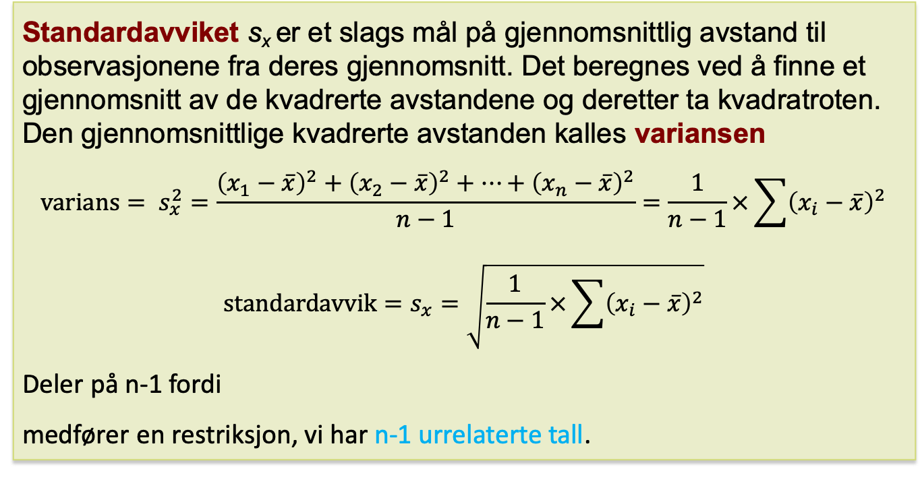
Mål på spredning:
Standardavviket
Det mest vanlige målet på spredning ser på hvor langt hver observasjon er fra gjennomsnittet. Dette målet kalles standardavviket.
Standardavviket s_{x} er et slags mål på gjennomsnittlig avstand til observasjonene fra deres gjennomsnitt. Det beregnes ved å finne et gjennomsnitt av de kvadrerte avstandene og deretter ta kvadratroten. Den gjennomsnittlige kvadrerte avstanden kalles variansen
$$\text{varian}s= s_{x}^{2}=\frac{{\left(x_{1}−\overline{x}\right)}^{2}+{\left(x_{2}−\overline{x}\right)}^{2}+…+{\left(x_{n}−\overline{x}\right)}^{2}}{n−1}=\frac{1}{n−1}×\sum{{\left(x_{i}−\overline{x}\right)}^{2}}$$
$$\text{standar}davvik=s_{x}=\sqrt{\frac{1}{n−1}×\sum{{\left(x_{i}−\overline{x}\right)}^{2}}}$$
Deler på n-1 fordi
medfører en restriksjon, vi har n-1 urrelaterte tall.

Slide 48
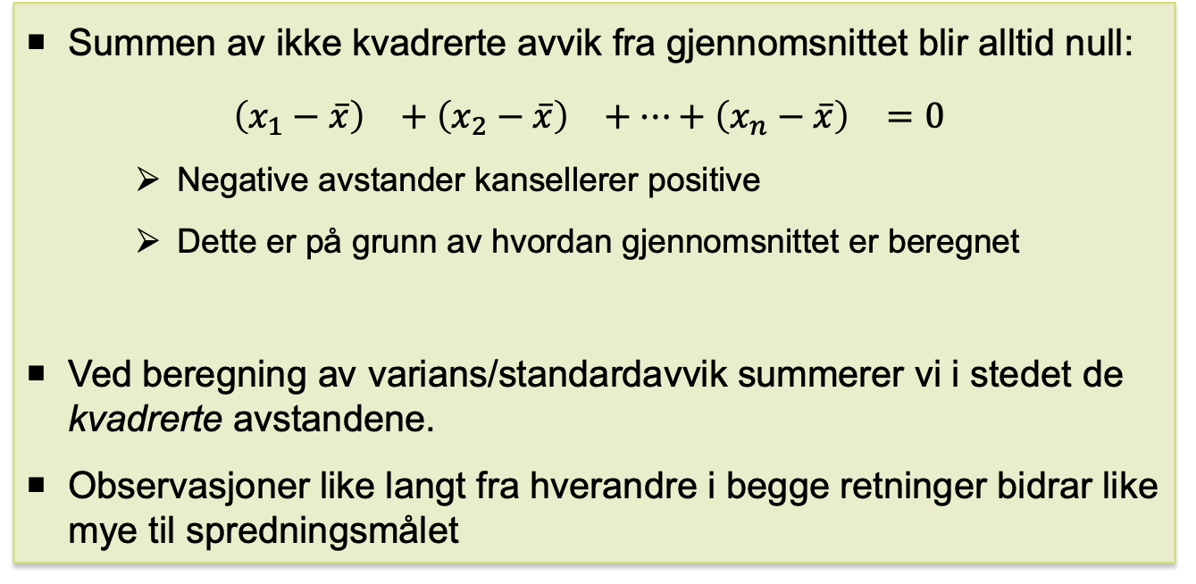
Mål på spredning:
Standardavviket
Summen av ikke kvadrerte avvik fra gjennomsnittet blir alltid null:
$${\left(x_{1}−\overline{x}\right)}^{}+{\left(x_{2}−\overline{x}\right)}^{}+…+{\left(x_{n}−\overline{x}\right)}^{}=0$$
  Negative avstander kansellerer positive
  Dette er på grunn av hvordan gjennomsnittet er beregnet
Ved beregning av varians/standardavvik summerer vi i stedet de kvadrerte avstandene.
Observasjoner like langt fra hverandre i begge retninger bidrar like mye til spredningsmålet

Slide 49


Beregne standardavviket 1
Eksempel: Vi ser på følgende data på antall kjæledyr ni forskjellige barn har.
Beregn gjennomsnittet.
Beregn hvert avvik.
    avvik = observasjon – gjennomsnitt
avvik: 1 – 5 = -4
avvik: 8 – 5 = 3
Antall kjæledyr
= 5

Slide 50
Beregne standardavviket 2
x_{i} | (x_{i}-gj.snitt) | (x_{i}-gj.snitt)²
1 | 1 – 5 = –4 | (–4)² = 16
3 | 3 – 5 = –2 | (–2)² = 4
4 | 4 – 5 = –1 | (–1)² = 1
4 | 4 – 5 = –1 | (–1)² = 1
4 | 4 – 5 = –1 | (–1)² = 1
5 | 5 – 5 = 0 | (0)² = 0
7 | 7 – 5 = 2 | (2)² = 4
8 | 8 – 5 = 3 | (3)² = 9
9 | 9 – 5 = 4 | (4)² = 16
 | Sum = 0 | Sum = 52
Kvadrer hvert avvik.
Finn “gjennomsnittlig” kvadrert avvik ved å beregne summen av de kvadrerte avvikene delt på (n – 1). Dette kalles variansen.
Beregn kvadratroten av variansen. Dette er standardavviket.
“Gjennomsnittlig” kvadrert avvik = 52/(9 – 1) = 6.5. Dette er variansen.
Standardavvik = kvadratrot av varians = $\sqrt{6.5}=2.55$

Slide 51
Egenskaper til standardavviket
s måler spredningen rundt gjennomsnittet og bør bare brukes når gjennomsnittet er et passende må på senter.
s = 0 bare hvis alle observasjoner har samme verdi og det ikke er noen spredning. Ellers er s > 0.
s er sensitiv for uteliggere og andre ekstreme observasjoner.
s har samme måleenhet som de opprinnelige observasjonene.
Standardavviket s er nært knyttet til normalfordelingen, så ofte er s mer naturlig enn IQR.
Kaller n-1 for antall frihetsgrader for s (og s²).

Slide 52
Velge mål på senter spredning
Vi har nå valget mellom to sett av mål på senter og spredning:
  Gjennomsnitt og standardavvik
  Median og inter-kvartil avstand (IQR)
Velge sett av mål på senter og spredning
Medianen og IQR er vanligvis bedre enn gjennomsnitt og standardavvik for å beskrive en skjev fordeling eller en fordeling med sterke uteliggere.
Bruk gjennomsnitt og standardavvik bare for rimelig symmetriske fordelinger som ikke har sterke uteliggere.
NB: Numeriske oppsummeringer beskriver ikke fullt ut formen til en fordeling. PLOTT ALLTID DATAENE DINE!

Slide 53
2 Kahoot-spørsmål

Slide 54
Oppsummering fra kap 1.1-1.3:
Hva er data, individer, variable, datasett?
Kategoriske og numeriske variable
Forskjellige diagrammer:
  Kakediagram, søylediagram, histogram, stilk-og-blad-plott, boksplott
Sentralmål (gj.snitt, median),
Spredningsmål (range, IQR, standardavvik)

Slide 55
Endre måleenhet
Variabler kan måles med forskjellige måleenheter. Veldig ofte er en måleenhet en lineær transformasjon av en annen måleenhet: x_{new} = a + bx.
Eksempel: Temperatur x målt i ºF, da er temperaturen målt i ºC: x_{new} = -17.92 + 0.56x, dvs: a=-17.92 og b=0.56
Lineære transformasjoner forandrer ikke formen til en fordeling (skjevhet, symmetri, multimodalitet/flertoppethet). Men de forandrer målene på senter og spredning.
  Å multiplisere hver observasjon med et positivt tall b multipliserer mål på senter (gjennomsnitt, median) med b og spredning (IQR, s) med |b| (absoluttverdien til b, dvs man fjerner evnt negativ fortegn).
  Å legge tallet a (positivt eller negativt) til hver observasjon legger a også til mål på senter og til kvartiler, men det endrer ikke mål på spredning (IQR, s).

Slide 56
1.4 Tetthetskurver og normalfordelinger
Tetthetskurver
Mål på senter og spredning for tetthetskurver
Normalfordelinger
Standardisere observasjoner
Bruk av standard normalfordelings-tabellen
Inverse normal-beregninger
Normalfordelingsplott

Slide 57
Utforske kvantitative data
Vi har nå en verktøykasse med grafiske og numeriske verktøy for å utforske og beskrive fordelinger til en enkelt kvantitativ variabel.
Fordelingen til de observerte dataene kalles den empiriske fordelingen. Den kan i mange tilfeller tilnærmes med en standard, teoretisk fordeling.
Vi vil nå legge til dette som et steg i det å utforske kvantitative data:
Utforske kvantitative data
Plott alltid dataene dine: lag en grafisk fremstilling.
Se etter det overordnede mønsteret (form, senter, og spredning) og slående avvik slik som uteliggere.
Beregn en numerisk oppsummering for å kortfattet beskrive senter og spredning
Noen ganger er det overordnede mønsteret av et stort antall av observasjonene så regulært at vi kan beskrive det med en glatt kurve.

Slide 58
Tetthetskurver 1
Eksempel: Her er et histogram over pH-målinger i 105 prøver av regnvann.
Den glatte kurven tegnet inn sammen med histogrammet er en matematisk modell for fordelingen.

Slide 59
Tetthetskurver 2
De skyggelagte stolpene i dette histogrammet representerer andelen av pH-verdier i de observerte dataene som er mindre enn eller lik 5.0. Denne andelen er 0.229.
Her er arealet under den glatte kurven til venstre for 5.0 skyggelagt. Skalaen er justert slik at det totale arealet under hele kurven er 1 (derfor er denne kurven det vi kaller en tetthetskurve). Andelen av arealet under kurven som er til venstre for 5.0 er da lik 0.213.

Slide 60
Tetthetskurver 3
En tetthetskurve er en kurve som
  er alltid på eller over den horisontale aksen.
  har et areal under seg som er eksakt lik 1.
En tetthetskurve er en idealisering som beskriver det overordnede mønsteret til en fordeling.
Arealet under kurven og over et bestemt område av verdier er lik andelen av alle observasjoner som faller i det området av verdier (i følge tetthetskurven).

Slide 61
Senter og spredning i tetthetskurver
Det norske begrepet forventing er for de teoretiske tetthetskurvene det gjennomsnitt er for empiriske fordelinger (observerte data). På engelsk brukes ‘mean' om begge deler. Begrepene median, kvartiler og standardavvik brukes for både tetthetskurver og observerte data.
Moden til fordelingen er verdien der kurven er høyest
Kvartiler (og dermed median og IQR) i en tetthetskurve kan omtrentlig lokaliseres visuelt ved å dele arealet under kuven i kvartdeler så godt man kan.
Matematisk kan man finne arealer under kurver, og dermed median, kvartiler og IQR eksakt
For en symmetrisk tetthetskurve er det lett å finne forventning og median visuelt
For skjeve fordelinger kan forventningen være vanskelig å se visuelt, men finnes matematisk
Standardavviket er vanskelig å se visuelt (bortsett fra for normalfordelingen), men kan beregnes matematisk

Slide 62
Tetthetskurver: Median og forventning
Forskjellen på medianen og forventningen til en tetthetskurve:
Medianen til en tetthetskurve er “like-areal”-punktet ―punktet som deler arealet under kurven i to.
Forventningen til en tetthetskurve er balansepunktet, dvs punktet der kurven vill balansere dersom den var laget av solid materiale.
Medianen og forventningen er like for en symmetrisk tetthetskurve. De ligger begge på midtpunktet til kurven.
Forventningen til en skjev kurve er trukket bort fra medianen ut i den lange halen.

Slide 63
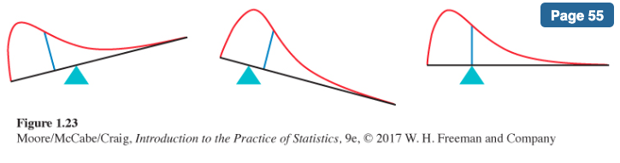
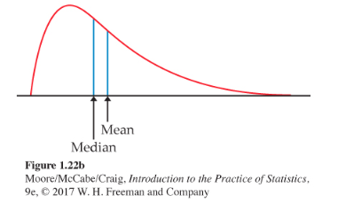
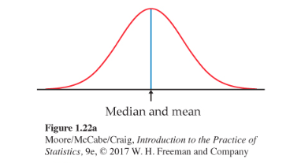

Slide 64
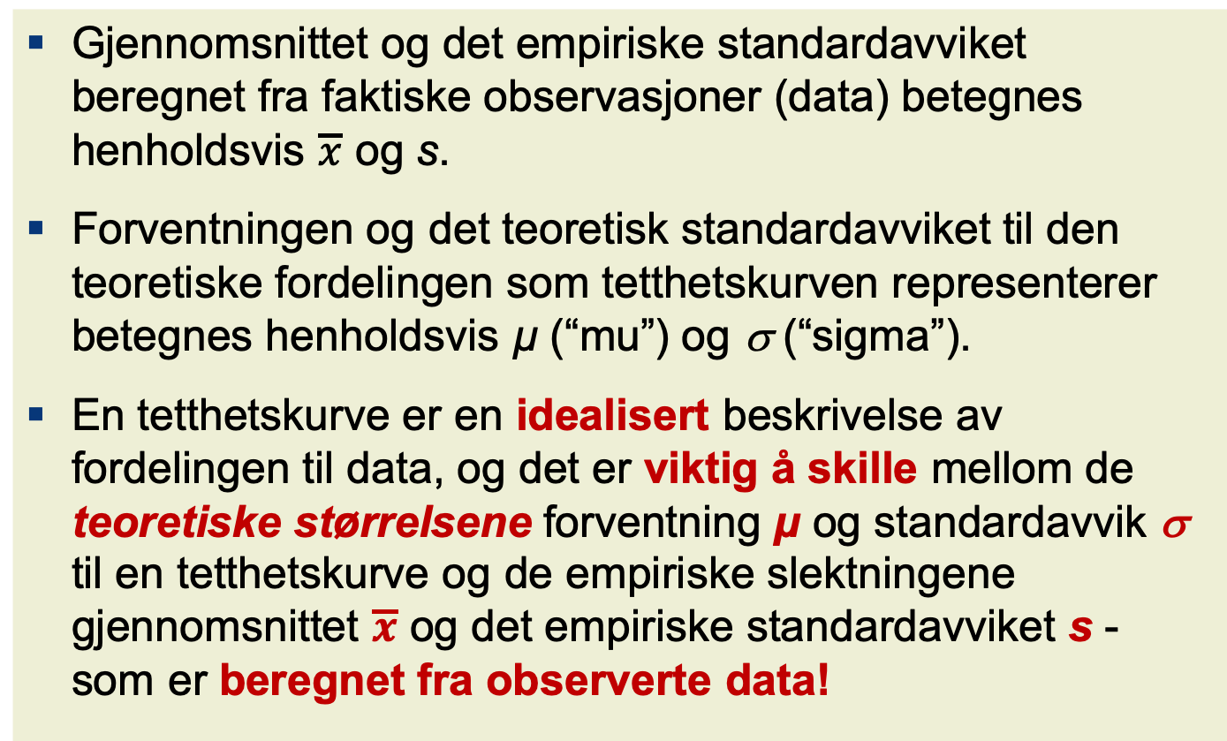
Teoretiske vs observerte størrelser
Gjennomsnittet og det empiriske standardavviket beregnet fra faktiske observasjoner (data) betegnes henholdsvis $\overline{x}$ og s.
Forventningen og det teoretisk standardavviket til den teoretiske fordelingen som tetthetskurven representerer betegnes henholdsvis µ (“mu”) og σ (“sigma”).
En tetthetskurve er en idealisert beskrivelse av fordelingen til data, og det er viktig å skille mellom de teoretiske størrelsene forventning µ og standardavvik σ til en tetthetskurve og de empiriske slektningene gjennomsnittet $\overline{x}$ og det empiriske standardavviket s - som er beregnet fra observerte data!

Slide 65
2 flervalgs-spørsmål

Slide 66
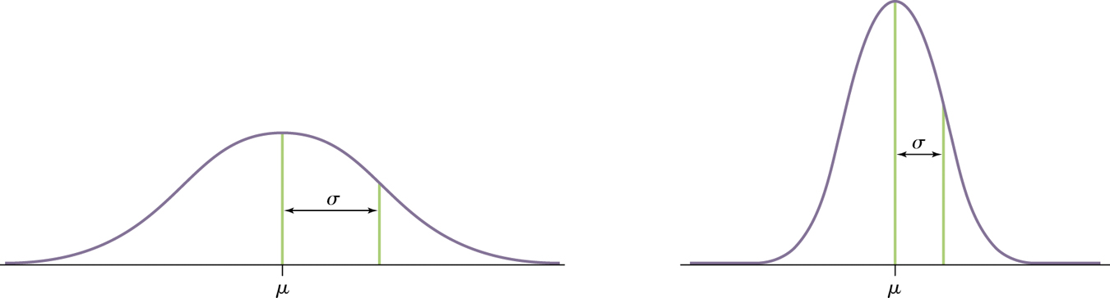
Normalfordelinger 1
En spesielt viktig klasse av tetthetskurver er klassen av normalkurver, som beskriver normalfordelinger.
  Alle normalkurver er symmetriske, en-toppede, og klokke-formede.
  En spesifikk normalkurve beskrives fullstendig ved å angi forventning µ og standardavvik σ.
  Forventningen µ er midtpunktet
  Standardavviket σ er avstanden fra µ til der kurvaturen forandrer seg på begge sider

Slide 67
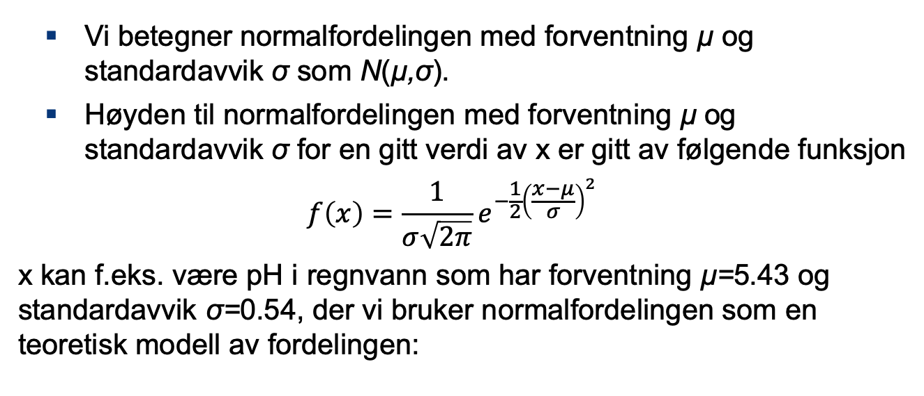
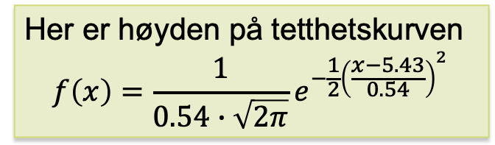
Normalfordelinger 2
  Vi betegner normalfordelingen med forventning µ og standardavvik σ som N(µ,σ).
  Høyden til normalfordelingen med forventning µ og standardavvik σ for en gitt verdi av x er gitt av følgende funksjon
  $$f\left(x\right)=\frac{1}{σ\sqrt{2π}}e^{−\frac{1}{2}{\left(\frac{x−μ}{σ}\right)}^{2}}$$
x kan f.eks. være pH i regnvann som har forventning µ=5.43 og standardavvik σ=0.54, der vi bruker normalfordelingen som en teoretisk modell av fordelingen:
Her er høyden på tetthetskurven
$$f\left(x\right)=\frac{1}{0.54∙\sqrt{2π}}e^{−\frac{1}{2}{\left(\frac{x−5.43}{0.54}\right)}^{2}}$$

Slide 68
Normalfordelinger 3
  Normalfordelinger er gode beskrivelser for mange fordelinger av reelle data, for eksempel egenskaper målt på mange individer
  Normalfordelinger er gode tilnærminger til mange former for tilfeldige utfall
  Mange statistiske metoder for å trekke slutninger fra data basert på normalfordelinger egner seg ofte også for andre tilnærmet symmetriske fordelinger
  Merk: Mange datasett følger ikke en normalfordeling! Eksempel: Levetidsdata.

Slide 69
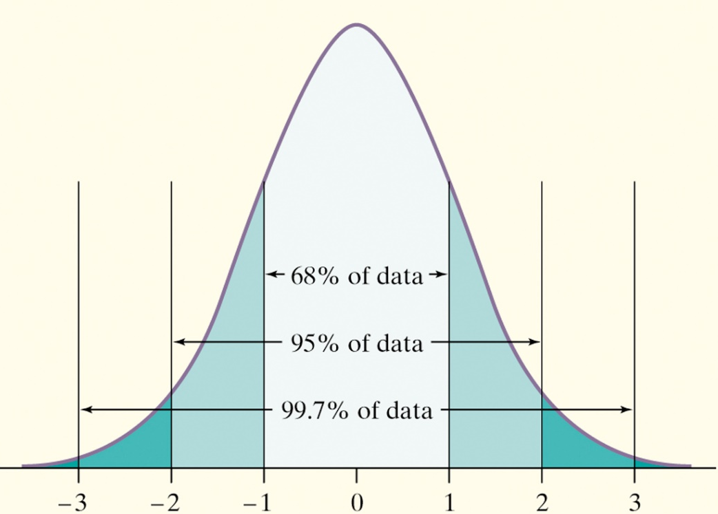
68-95-99.7-regelen 1
I normalfordelingen med forventning µ og standardavvik σ:
  tilnærmet 68% av observasjonene faller innenfor σ fra µ.
  tilnærmet 95% av observasjonene faller innenfor 2σ fra µ.
  tilnærmet 99.7% av observasjonene faller innenfor 3σ fra µ.

Slide 70
Normalfordeling: Eksempel
Eksempel pH: Histogram over pH-målinger i 105 prøver av regnvann.
Den glatte kurven tegnet inn sammen med histogrammet er en normalfordelings-kurve. Det ser ut som om normalfordelingen er en god tilnærming til den observerte fordelingen.

Slide 71
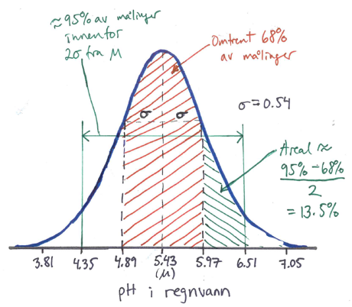
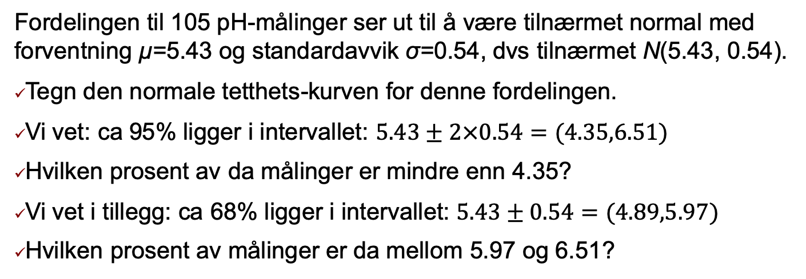
68-95-99.7-regelen 2
Fordelingen til 105 pH-målinger ser ut til å være tilnærmet normal med forventning µ=5.43 og standardavvik σ=0.54, dvs tilnærmet N(5.43, 0.54).
Tegn den normale tetthets-kurven for denne fordelingen.
Vi vet: ca 95% ligger i intervallet: $5.43±2×0.54=(4.35,6.51)$
Hvilken prosent av da målinger er mindre enn 4.35?
Vi vet i tillegg: ca 68% ligger i intervallet: $5.43±0.54=(4.89,5.97)$
Hvilken prosent av målinger er da mellom 5.97 og 6.51?

Slide 72
Standardisering
68-95-99.7-regelen er et eksempel på at alle normalfordelinger deler egenskaper
Dersom vi måler i enheter standardavvik σ rundt forventningen μ er alle normalfordelinger like
Dette gjør det nyttig å standardisere normalfordelte variable

Slide 73
Standardisering og z-score
Hvis x er en observasjon fra en fordeling som har forventing μ og standard avvik σ, så er den standardiserte verdien av x lik
En standardisert verdi kalles ofte z-score

Slide 74
z-score
Forteller hvor mange standardavvik den opprinnelige observasjon er forskjellig fra forventningen
x større enn forventningen μ får positiv z-score
x mindre enn μ får negativ z-score

Slide 75
Eksempel, høyde kvinner i tommer
Høyden til kvinner mellom 18 og 24 er tilnærmet normalfordelt med forventning μ=64.5 tommer og standardavvik σ=2.5 tommer
Standardisert høyde: z=(høyde-64.5)/2.5
Høyde=68 gir z=(68-64.5)/2.5=1.4, dvs 1.4 standardavvik større enn forventningen
Høyde=60 gir z=(60-64.5)/2.5 = -1.8, dvs 1.8 standardavvik mindre enn forventningen
Store eller små z-verdier svarer til ekstreme observasjoner

Slide 76
Lineær transformasjon
x har forventning μ og standardavvik σ
En lineær transformasjon
y=a+bx
har samme form på fordeling som x, men mål på senter (her: forventning) og spredning (her: standardavvik) endres (ref kapittel 1.3)
y har forventning a+bμ
y har standardavvik |b|σ

Slide 77
Eksempel, høyde kvinner i cm
Høyden til kvinner mellom 18 og 24 er tilnærmet normalfordelt med forventning μ=64.5 tommer og standardavvik σ=2.5 tommer. 1 tomme er 2.54 cm, dvs
høyde(i cm)=a+b*høyde(i tommer) , der a=0 og b=2.54
Lineær-transformasjon til cm:
  μ_{cm}=64.5*2.54 cm = 163.8 cm, σ_{cm}=2.5*2.54 cm= 6.35 cm
Standardisert høyde: z=(høyde(i cm)-163.8)/6.35
Høyde=68 tommer tilsvarer høyde= 172.7 cm gir z=(172.7-163.8)/6.35=1.4, dvs 1.4 standardavvik større enn forventningen
Høyde=60 tilsvarer høyde = 152.4 cm som gir z=(152.4-163.8)/6.35 = -1.8, dvs 1.8 standardavvik mindre enn forventningen
De standardiserte verdiene har ingen måleenhet, og bryr seg ikke om den opprinnelige måleenheten!

Slide 78
Standardisering = lineær transformasjon
x har forventning μ og standardavvik σ
z = (x-μ)/σ = -μ/σ + x/σ = a + bx
der a = - μ/σ og b = 1/σ
To slider tilbake:
z har forventning a+bμ = 0
z har standardavvik |b| σ = 1

Slide 79
Standard normalfordeling
Standard normalfordelingen er den normal-fordelingen som har forventning = 0 og standardavvik = 1. Vi betegner denne fordelingen som N(0,1).
Hvis en variabel X har en normalfordeling N(μ,σ), dvs. har forventning = μ og standardavvik = σ, da har den standardiserte variabelen
Z = (X-μ)/σ
en standard normalfordeling, N(0,1).
Alle normalfordelinger er identiske hvis vi måler i enheter av størrelse σ fra forventningen µ.
Fordi alle normalfordelinger er like når vi standardiserer, kan vi finne arealer under enhver normal-fordelings-kurve fra en enkelt tabell.

Slide 80
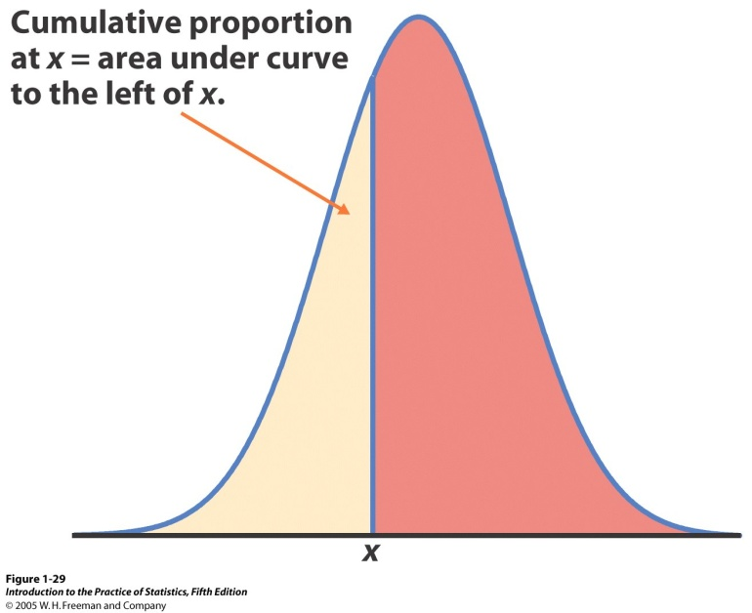
Beregninger for normalfordeling
Arealet under normalfordelingskurven nedenfor en verdi x beskriver andelen av observasjoner som faller innenfor dette området (dvs. som er mindre enn x)
kalles også kumulativ andel

Slide 81
Beregninger for normalfordeling ved bruk av tabeller
De kumulative andelene for standardnormal-fordelingen er tabellert, Tabell A bak i læreboka
Vi kan finne andeler for alle normalfordelinger N(μ,σ) ved å
1) Standardiser Z=(X-μ)/σ
2) Finn andelene for den standardiserte variablen Z
3) Dette vil da være andelene også for X!
Kan også finnes ved bruk av R!

Slide 82
Flervalgsspørsmål (Mentimeter)
Fordelingen til 105 pH-målinger ser ut til å være tilnærmet normal tilnærmet N(5.43, 0.54).
Ønsker å beregne andelen med pH < 5.867
Standardiser!
pH = 5.867 er ekvivalent med z=?

Slide 83
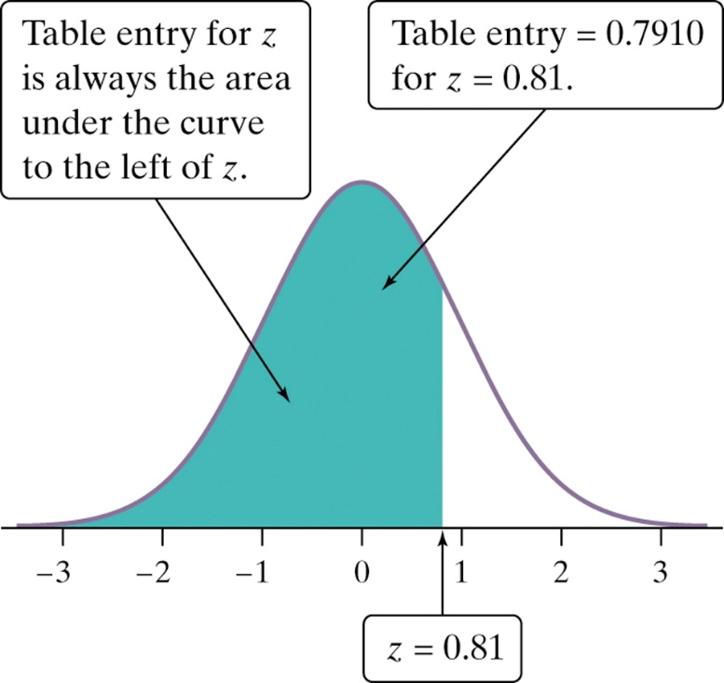
Standard normal-tabellen 2
Anta vi ønsker å finne andelen av observasjoner fra standard normal-fordelingen som er mindre enn 0.81.
Vi kan bruke tabell A.
Andelen z < 0.81 =
.7910
Z | .00 | .01 | .02
0.7 | .7580 | .7611 | .7642
0.8 | .7881 | .7910 | .7939
0.9 | .8159 | .8186 | .8212

Slide 84
Flervalgsspørsmål (Mentimeter)
Fordelingen til 105 pH-målinger ser ut til å være tilnærmet N(5.43, 0.54)
Ønsker å beregne andelen med pH < 4.755
Standardiser!
pH = 4.755 er ekvivalent med z=?
Fra tabell er da andelen med pH<4.755 = ?

Slide 85
Andre beregninger
Vi har sett at arealet under normalfordelingskurven nedenfor en verdi x beskriver andelen av observasjoner som faller innenfor dette området, som er mindre enn x
Arealet av kurven ovenfor en verdi x beskriver andelen av observasjoner som er større enn x
Arealet av kurven mellom verdiene x1 og x2 beskriver andelen av observasjoner som er større enn x1 og mindre enn x2

Slide 86
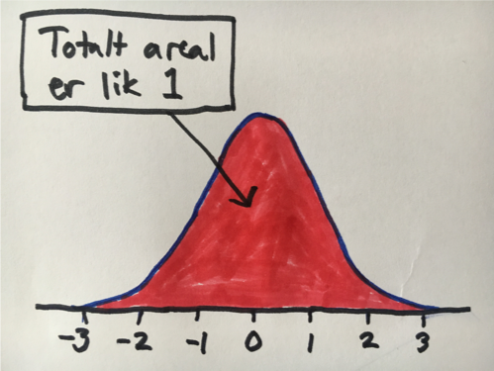
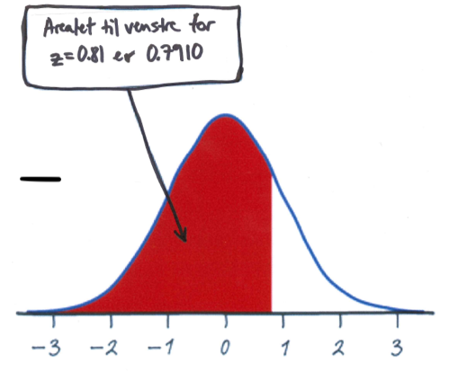
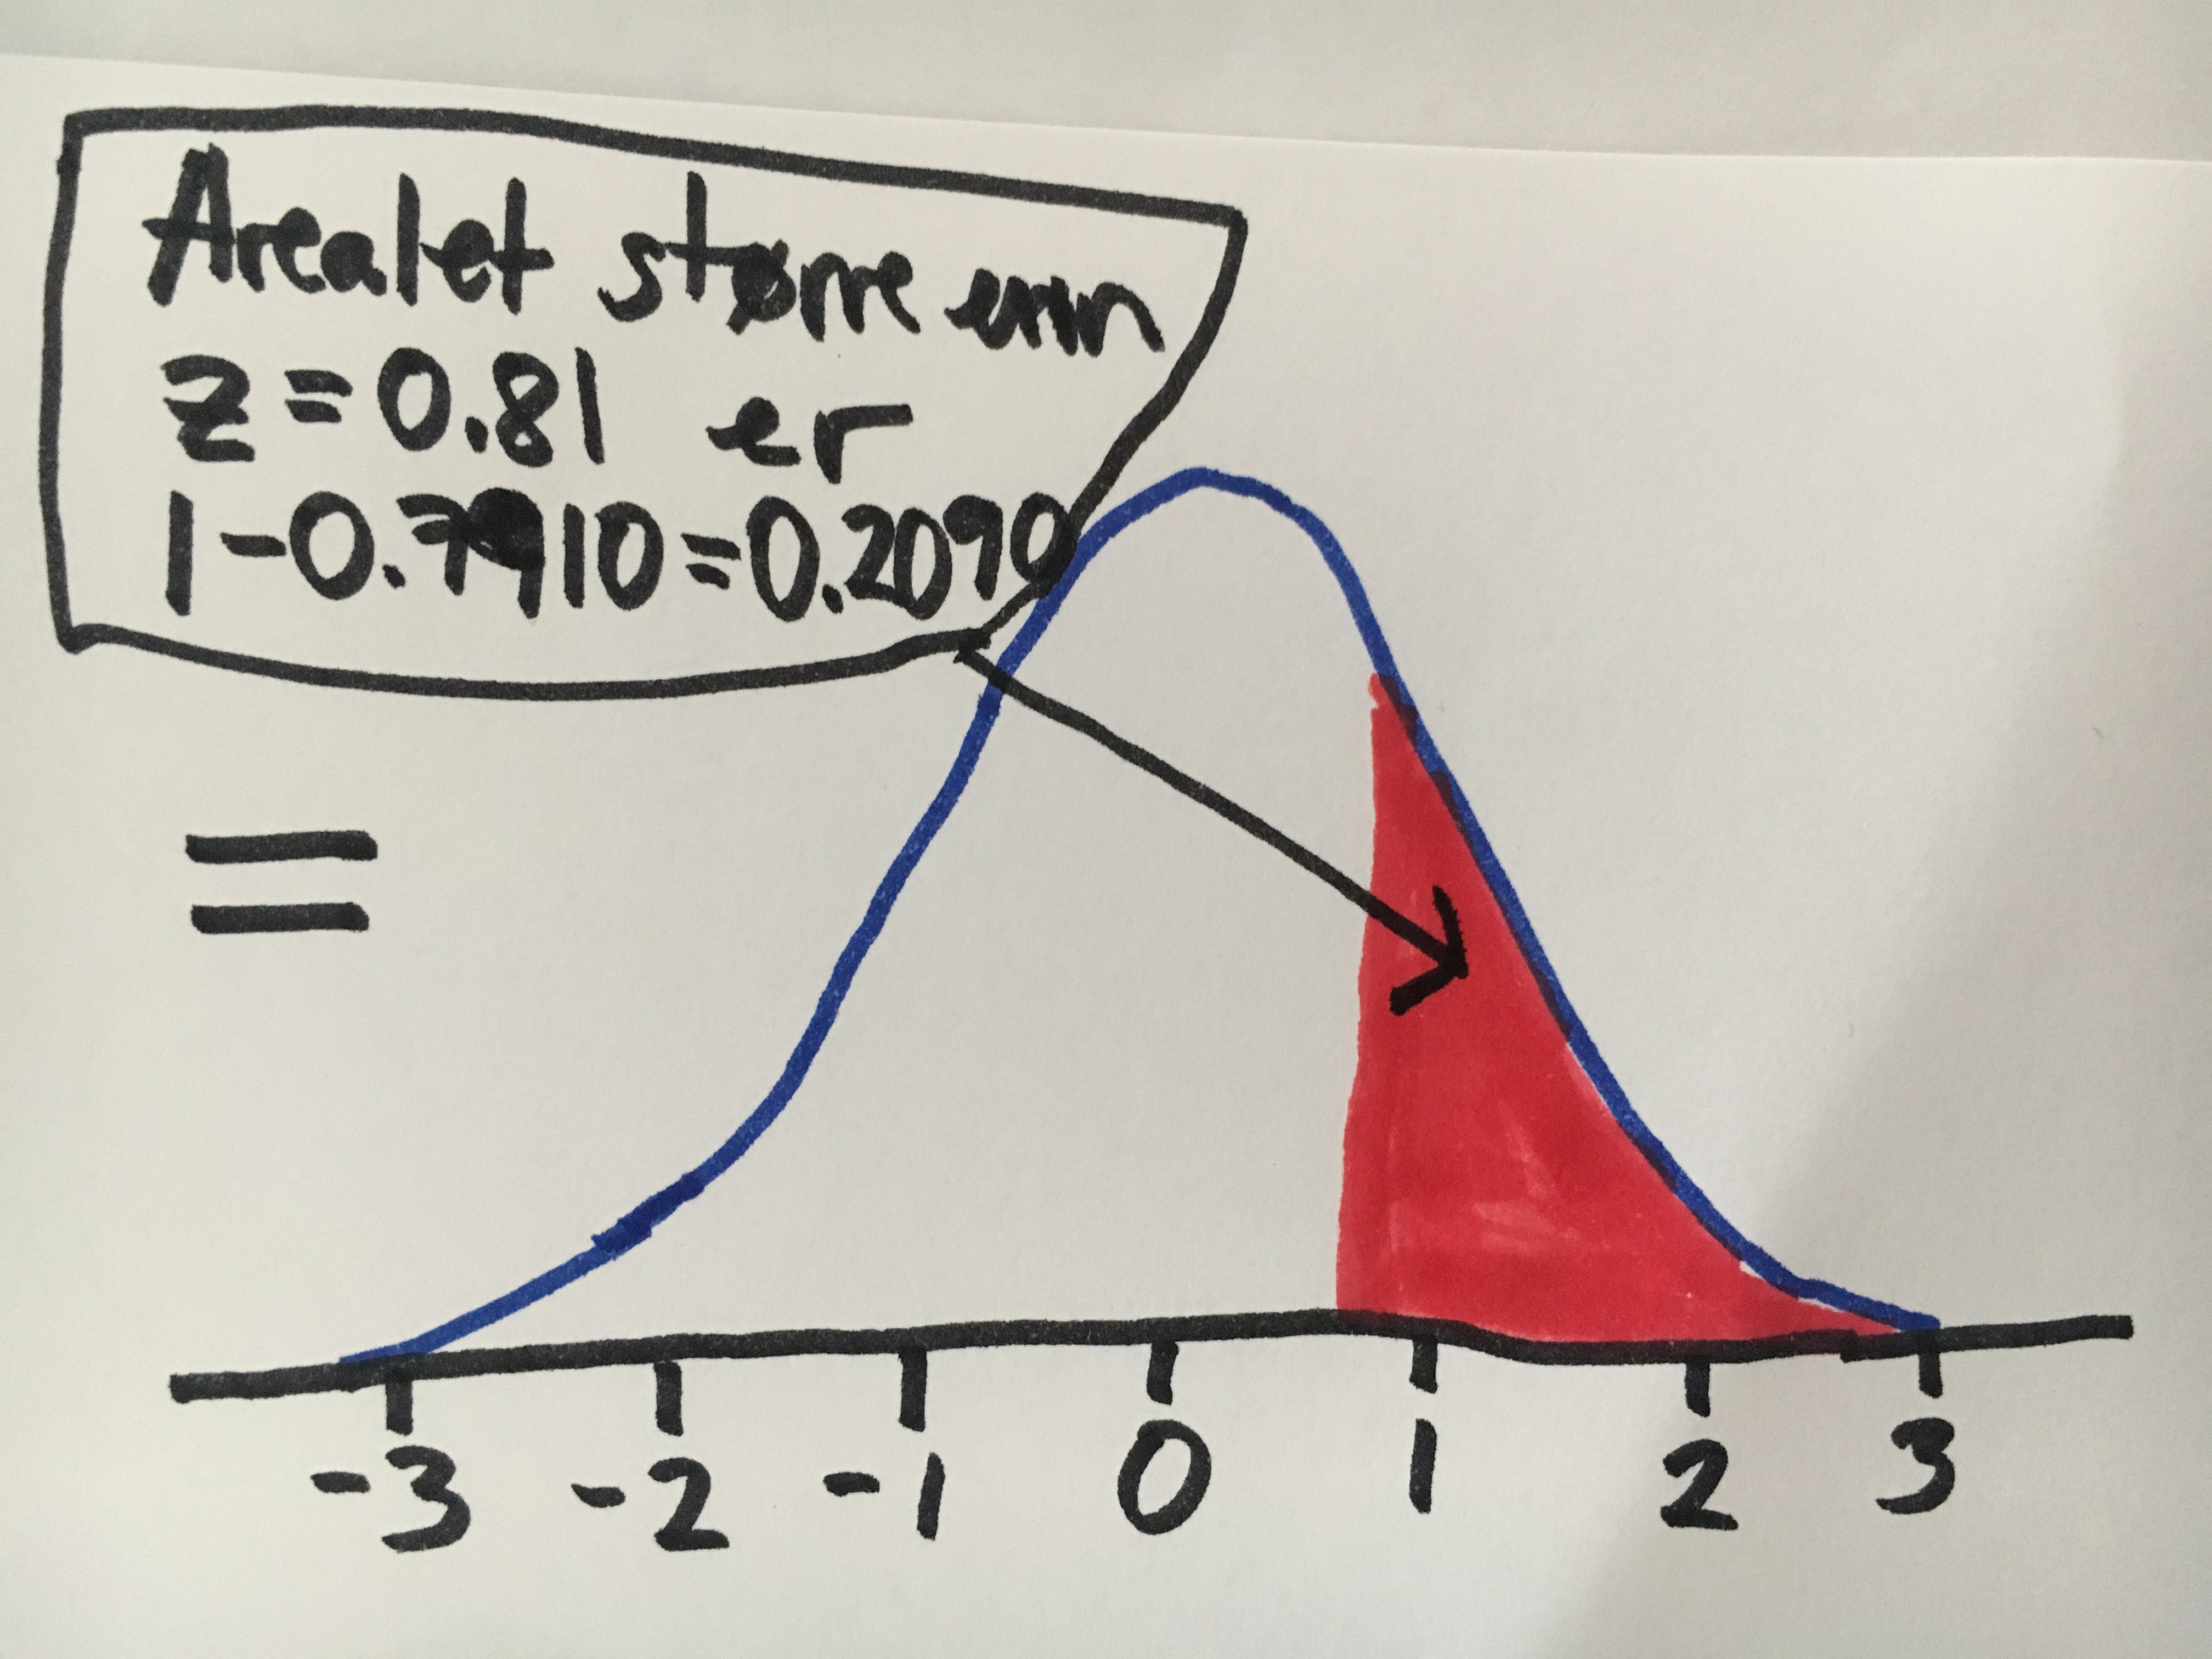
Normalberegninger 1: pH
pH-målinger i 105 prøver av regnvann. Tilnærmer med normalfordeling med μ=5.43 og σ=0.54. Finn andelen av observasjoner fra denne fordelingen som er større enn 5.867, som tilsvarer 0.81 i standard normalfordelingen. Altså, finn andel i standard normalfordelingen som er større enn 0.81:

Slide 87
Normalberegninger 2: pH
Finn andelen av observasjoner fra normalfordeling med μ=5.43 og σ=0.54 som er mellom 4.755 og 5.867, som tilsvarer i standard normalfordelingen andelen som er mellom –1.25 og 0.81:
Kan du finne den samme andelen ved å bruke en annen fremgangsmåte? (Husk: Total areal under hele kurven er 1)
1 – (0.1056+0.2090) = 1 – 0.3146
= 0.6854

Slide 88
Normalberegninger 3
Hvordan løse spørsmål som involverer normalfordelinger
Uttrykk spørsmålet i form av den observerte variabelen x.
Tegn et bilde av fordelingen og skravér arealet av interesse under kurven.
Utfør beregninger uten programvare:
  Standardiser x for å reformulere spørsmålet i form av en standard normal-variabel z.
  Bruk Tabell A og eventuelt det faktum at det totalet arealet under kurven er 1 for å finne det ønskede arealet under standard normal-kurven.
Skriv konklusjonen din i sammenhengen spørsmålet er formulert i.
Beregninger kan gjøres direkte ved bruk av programvare (f.eks. R), men for forståelsen er det nyttig å gjøre det «for hånd».

Slide 89
Normalberegninger 4
I følge en helse- og ernærings-studie fra 1976–1980 er høydene (i cm) til voksne menn i alderen 18–24 år N(178, 7)-fordelte.
Hvis eksakt 10% av menn i alderen 18–24 er lavere enn en bestemt mann, hvor høy er denne mannen? (Dette er 10%-persentilen)
N(178, 7)
.10
? 178

Slide 90
Normalberegninger 5
Hvor høy er en mann som er høyere enn eksakt 10% av men i alderen 18–24?
N(178, 7)
.10
? 178
Finn sannsynligheten som er nærmest 0.10 i tabellen.
Finn den tilsvarende standardiserte score.
Verdien du er ute etter er så mange standardavvik fra forventningen.
z | .07 | .08 | .09
–1.3 | .0853 | .0838 | .0823
–1.2 | .1020 | .1003 | .0985
–1.1 | .1210 | .1190 | .1170
Z = –1.28

Slide 91
Normalberegninger 6
Hvor høy er en mann som er høyere enn eksakt 10% av menn i alderen 18–24?
N(178, 7)
Z = –1.28
.10
? 178
Vi må reversere standardiseringen til z-scoren for å finne den tilsvarende høyden (x):
$$z=\frac{x−μ}{σ}⟹x=μ+zσ$$
    x = 178 + z × 7
    = 178 + [(–1.28 ) × 7]
    = 178 + (–8.96) = 169
En mann måtte vært omtrent 169 cm høy eller lavere for å være blant de 10% laveste av alle menn i populasjonen.

Slide 92
2 flervalgs-spørsmål

Slide 93
Normalfordelingsplott 1
Histogrammer kan indikere om den empiriske fordelingen til de observerte dataene er tilnærmet normal, men en bedre måte å sjekke dette på er å plotte dataene ved bruk av et normalfordelingsplott.
Fremgangsmåte normalfordelingsplott:
Ranger observasjonene og finn hvilken persentil hver observasjon svarer til (hvor mange % av alle observasjonene er lik eller mindre enn denne observasjonen)
For hver av disse persentilene, finn z-scoren den svarer til ved å bruke Tabell A.
Plott verdien av hver observasjon mot den tilhørende z-scoren.
Plottet viser en rett linje: Indikerer godt samsvar mellom dataene og normalfordelingen, tilnærmet normal fordeling
Systematiske avvik fra en rett linje: Indikerer en ikke-normal fordeling. Uteliggere sees som punkter som er langt fra det overordnede mønsteret i plottet.

Slide 94
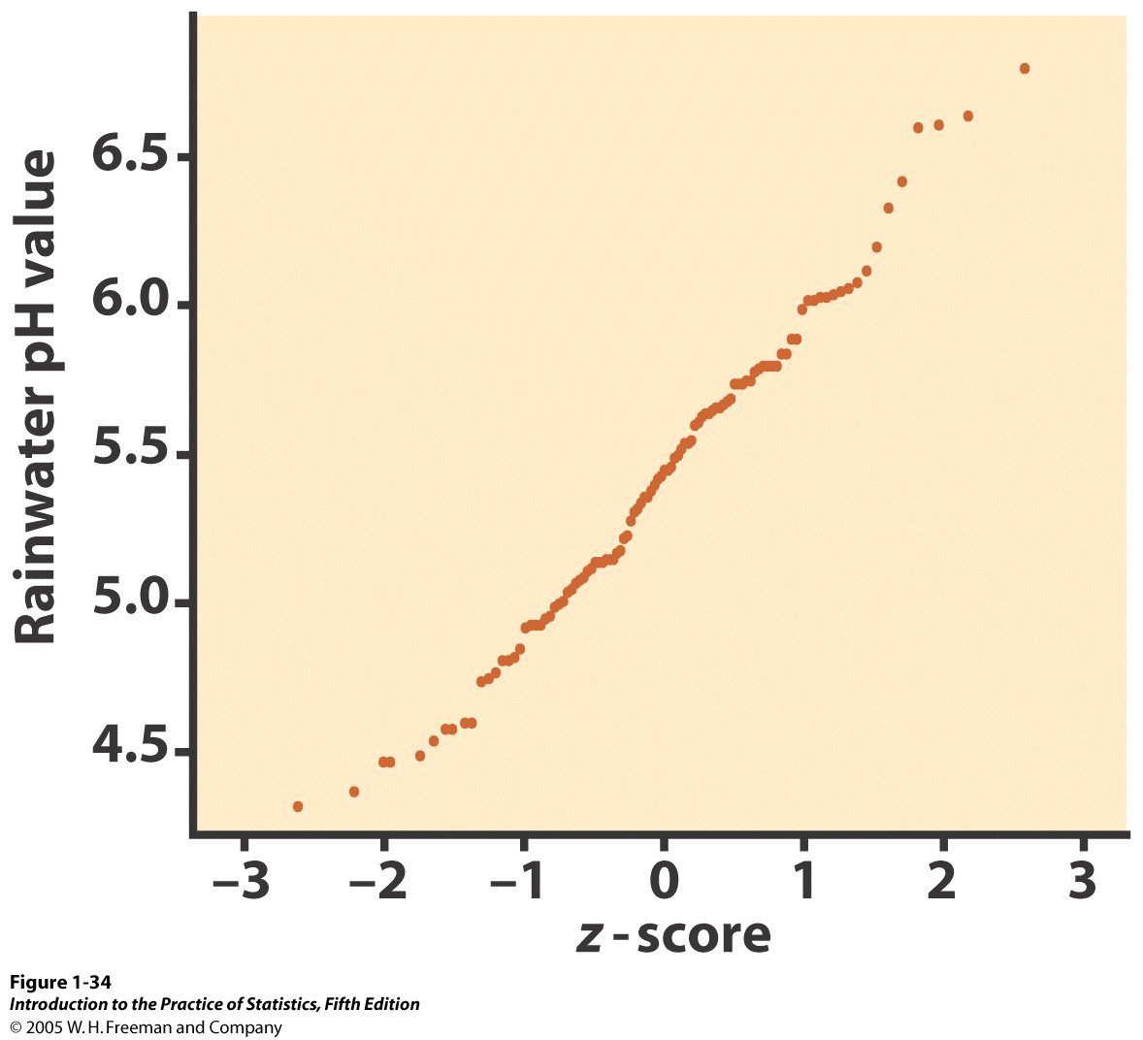
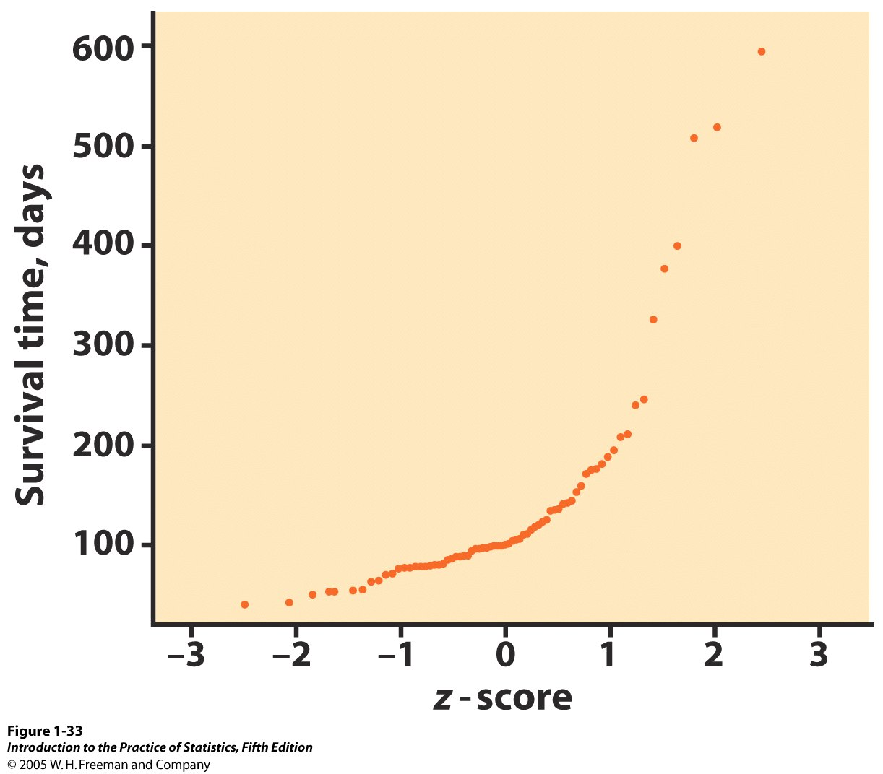
Normalfordelingsplott 2
God tilnærming til en rett linje: Fordelingen av målingene av pH i regnvann er nær normal.
Krummet mønster: Dataene er ikke normalfordelte. I stedet er dataene høyre-skjeve: Noen individer har spesielt lange levetider.
Normalfordelingsplott er arbeidskrevende å lage for hånd, men det finnes standard-funksjoner for å lage dem i R (og annen statistiske programvare).

Slide 95
Kapittel 1
Utforske data — Fordelinger: Oppsummering
Introduksjon
1.1 Data
1.2 Presentere fordelinger med grafer
1.3 Beskrive fordelinger med tall
1.4 Tetthetskurver og normalfordelingen

